Slide 1
Дифференциация звуков С-Ш в словах и предложениях
Учитель-логопед МБОУ ОШ №2: Лапшина О.Л.

Slide 2

Звук [с] струя воздуха холодная,звук [ш]- теплая.

Slide 3
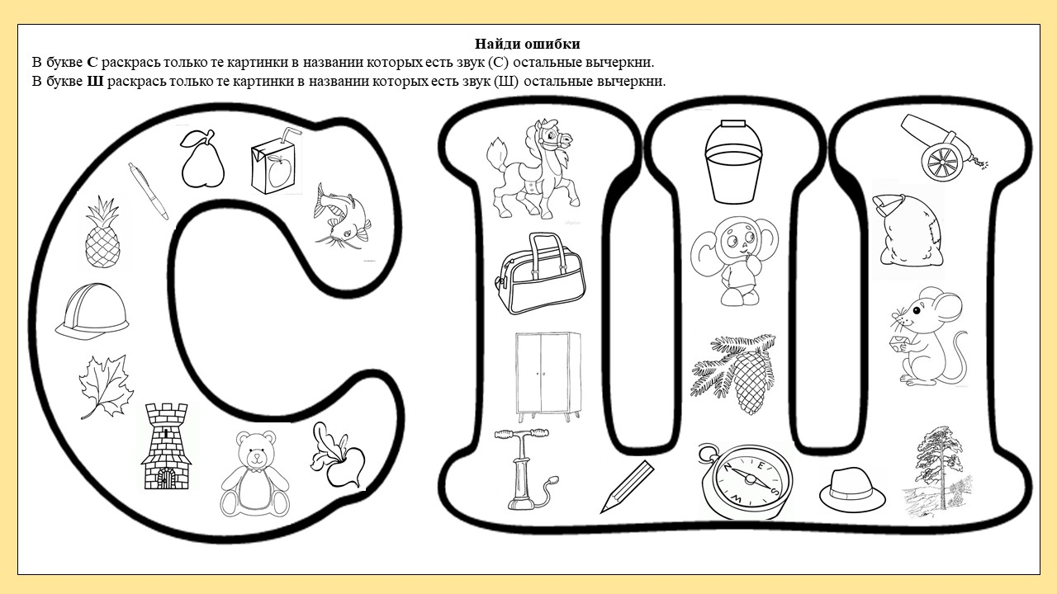

Slide 4
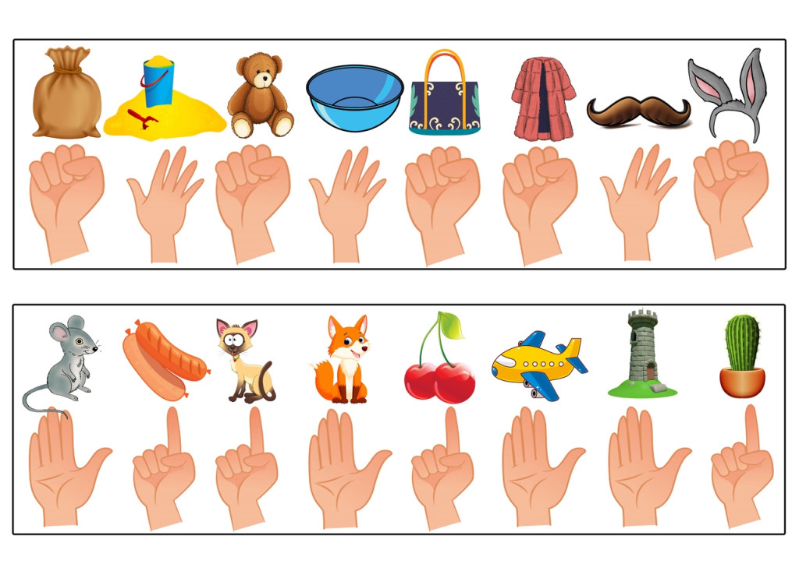
Первый ряд- рука в кулачок, произносим слово со звуком [ш],рука раскрыта -слово со звуком [c].

Slide 5
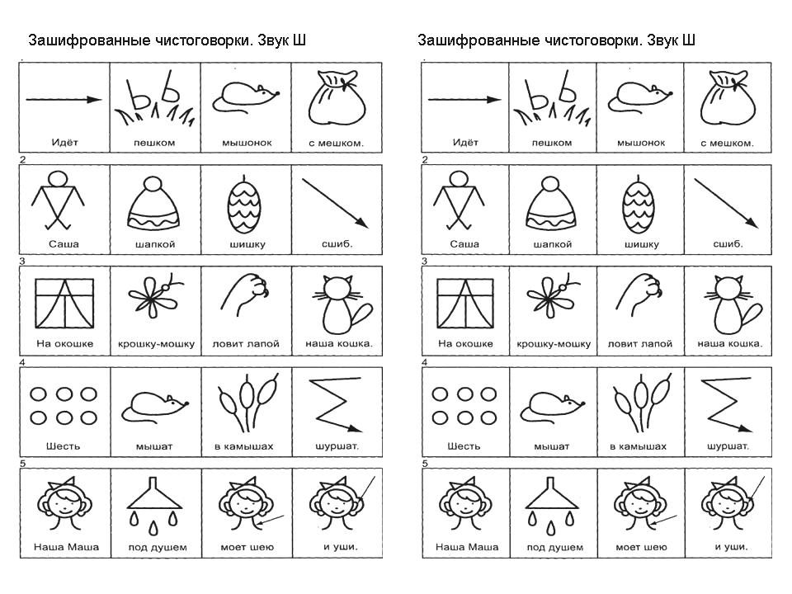
Проговори чистоговорки сначала медленно ,затем быстрее.

Slide 6


Slide 7
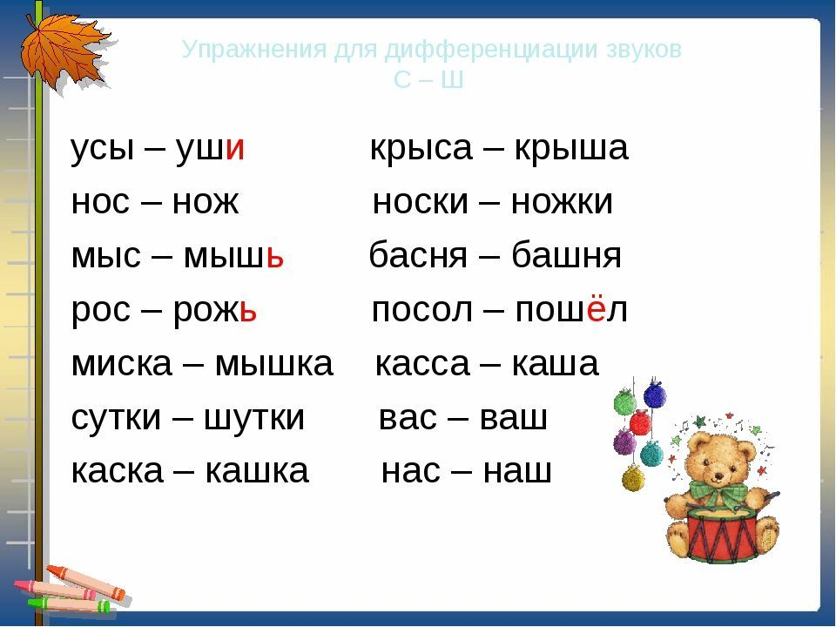

Slide 8


Slide 9
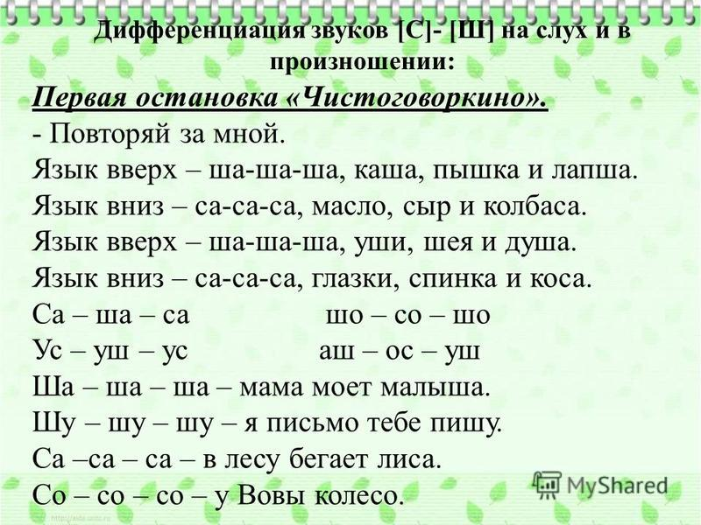

Slide 10


Slide 11


Slide 12
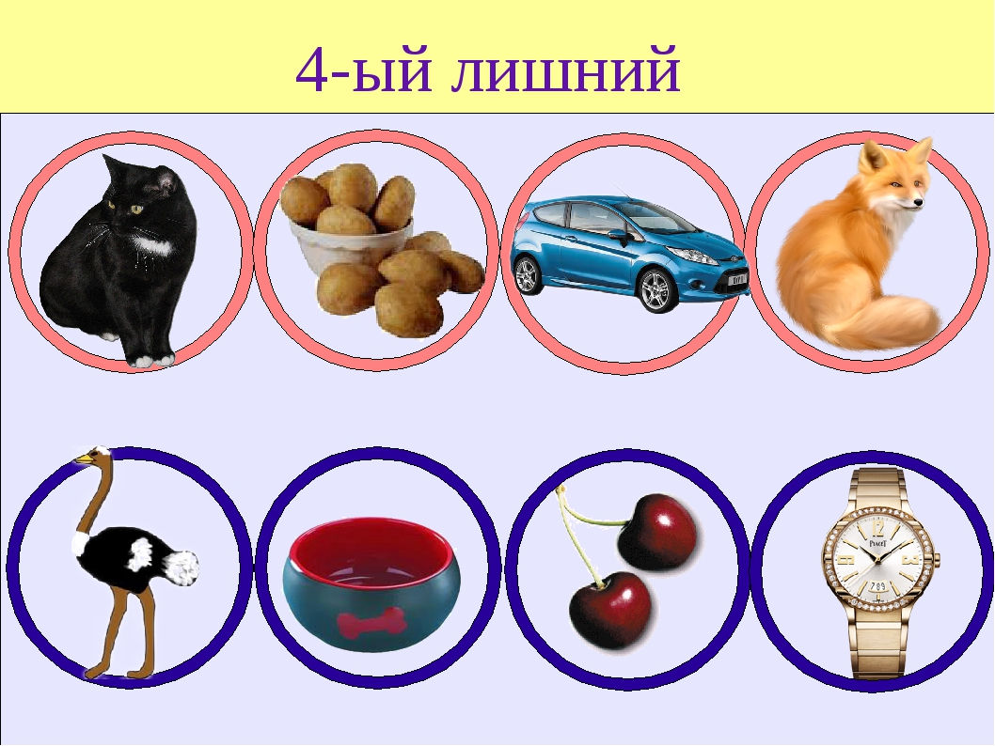

Slide 13


Slide 14
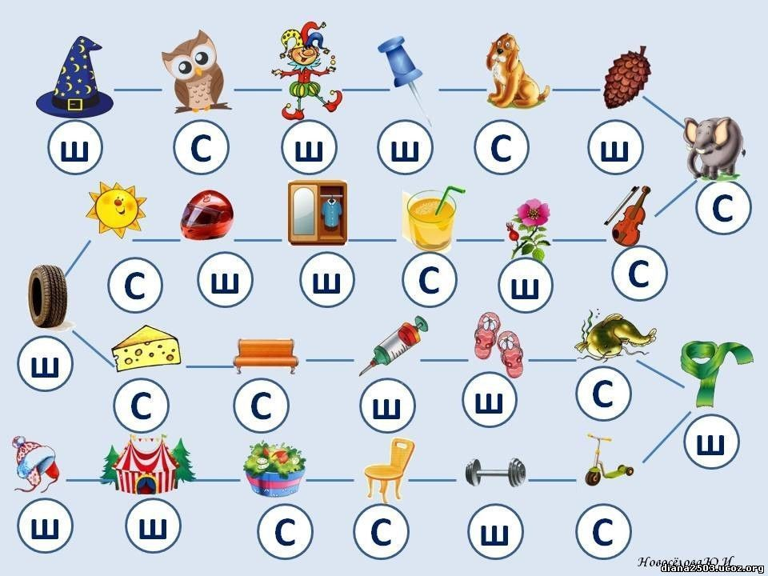

Slide 15
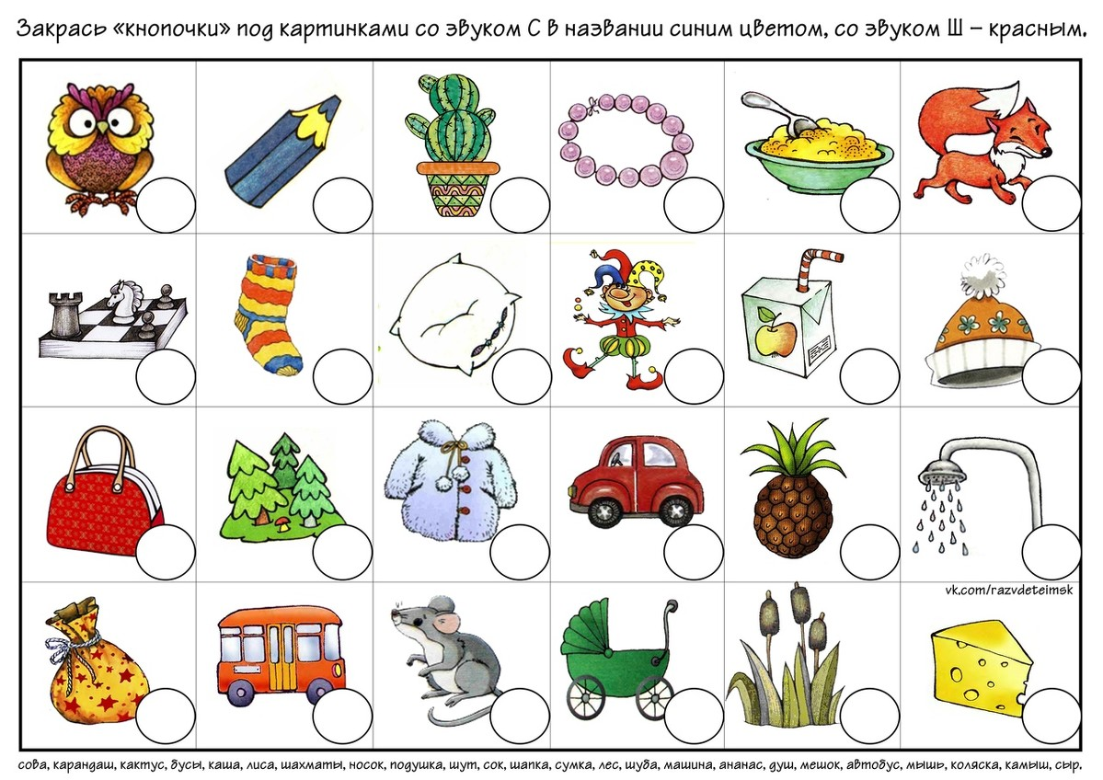

Slide 16


